Slide 1
Проблемы безопасности и управление рисками при использовании SDN
Студент: Чиеу Минь Там
Группа: К34202
Преподаватель: Шкребец Александр Евгеньевич

Slide 2
Что такое SDN?
- Это методология управления сетью, в которой управление трафиком и настройка сетевых устройств осуществляется программно.
- SDN позволяет упростить настройку и управление сетью, а также обеспечивает гибкость и масштабируемость.
- SDN используется в различных сетевых сценариях, например, в корпоративных сетях, центрах обработки данных, провайдерских сетях и в облаке.

Slide 3
Анализ проблем безопасности
1
Уязвимости в программном обеспечении.
2
Недостаточное управление доступом.
3
Отсутствие стандартов безопасности.
4
Недостаточная защита от DDoS-атак.

Slide 4
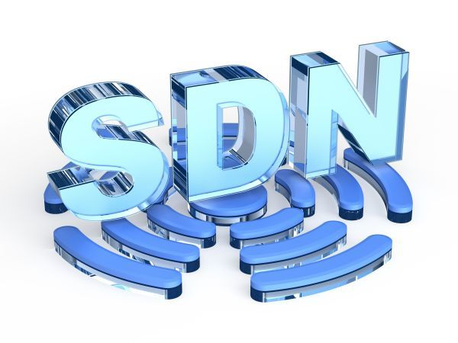
Управление рисками и обеспечения безопасности SDN
Использование механизмов аутентификации и авторизации (RADIUS, TACACS)
Управление уязвимостями
Разделение сетевых ресурсов
Регулярные проверки на соответствие стандартам безопасности (PCI DSS, HIPAA)
Использование механизмов шифрования (SSL, TSL)
Резервное копирование и восстановление

Slide 5

Спасибо за внимание!

